Slide 1

Муниципальное бюджетное дошкольное образовательное учреждение «Детский сад №11 города Вязники Владимирской области»
Тема:
«ПОВЫШЕНИЕ ПРОФЕССИОНАЛЬНОЙ КОМПЕТЕНТНОСТИ ПЕДАГОГОВ
В ВОПРОСАХ РЕАЛИЗАЦИИ
ФОП ДО»
Подготовила:
старший воспитатель
МБДОУ «Детский сад №11»
Воронина Наталия Сергеевна
2024 г

Slide 2
Требования к профессиональной компетентности
действия воспитателя должны обеспечивать эффективное решение профессионально-педагогических проблем и типичных профессиональных задач
воспитатель должен уметь владеть современными образовательными технологиями, технологиями педагогической диагностики, психолого-педагогической коррекции, и т.п.
воспитатель должен использовать методические идеи, новую литературу и иные источники информации в области компетенции и методик преподавания для построения современных занятий с воспитанниками, осуществлять оценочно-ценностную рефлексию

Slide 3
В профстандарте в п. 4.5, перечислены профессиональные компетенции педагога дошкольного образования.
1. Знать специфику дошкольного образования и особенности организации образовательной работы с детьми.
2. Знать общие закономерности развития ребенка в раннем и дошкольном детстве; особенности становления и развития детских деятельностей в раннем и дошкольном возрасте.
3. Уметь организовывать ведущие в дошкольном возрасте виды деятельности: предметно-манипулятивную и игровую, обеспечивая развитие детей. Организовывать совместную и самостоятельную деятельность дошкольников.
4. Владеть теорией и педагогическими методиками физического, познавательного и личностного развития детей.
5. Уметь планировать, реализовывать и анализировать образовательную работу с детьми раннего и дошкольного возраста в соответствии с ФГОС дошкольного образования.
6. Уметь планировать и корректировать образовательные задачи (совместно с психологом и другими специалистами) по результатам мониторинга, с учетом индивидуальных особенностей развития каждого ребенка.

Slide 4
7. Реализовывать педагогические рекомендации специалистов (психолога, логопеда, социального педагога, дефектолога и др.) в работе с детьми, испытывающими трудности в освоении программы, или детьми с особыми образовательными потребностями.
8. Участвовать в создании психологически комфортной и безопасной образовательной среды, обеспечивая безопасность жизни детей, сохранение и укрепление их здоровья, поддерживая эмоциональное благополучие ребенка.
9. Владеть методами и средствами анализа психолого-педагогического мониторинга, позволяющего оценить результаты освоения детьми образовательных программ, степень сформированности необходимых интегративных качеств детей дошкольного возраста, необходимых для дальнейшего обучения и развития в начальной школе.
10. Владеть методами и средствами психолого-педагогического просвещения родителей (законных представителей) детей, уметь выстраивать партнерское взаимодействие с ними для решения образовательных задач.
11. Владеть ИКТ-компетенциями, необходимыми и достаточными для планирования, реализации и оценки образовательной работы с детьми.

Slide 5
Повышение профессиональной компетентности педагогов по внедрению ФОП ДО
Изучение затруднений педагогов
Методики изучения затруднений педагогов для выявления реальных трудностей по внедрению ФОП:
Анкетирование педагогов (Анкета: «Диагностика уровня знаний ФОП», «Готовность к введению ФОП», «Выявление профессиональных затруднений педагогов в период реализации ФОП» и др.)
Чек-лист чтобы выявить дефициты педагога
Изучение работы педагогов по внедрению ФОП (наблюдение, анализ образовательной деятельности, анализ планов, контроль – оперативный, целевой)

Slide 6
Анкета для педагогов
«Готовность к введению ФОП»

Slide 7
По результатам анкетирования выявлено следующее:
все педагоги изучили ФОП и хорошо ориентируются
в программе.

Slide 8
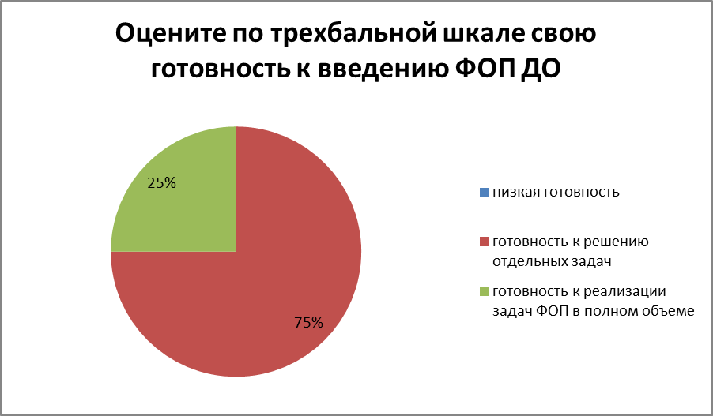

Slide 9
Повышение профессиональной компетентности педагогов
в период реализации ФОП
По итогам изучения профессиональной компетентности педагогов запланирована система методической работы с педагогами на год
В ней предусматривается:
какая методическая помощь, кому и какими силами, в какой форме будет оказана (взаимопосещение, наставничество, консультации и т.д.)
у кого из педагогов какой опыт будет изучаться и обобщаться
по разработке какой проблемы будет создана творческая группа
Мероприятия планируются на основе индивидуально – дифференцированного подхода
(с учетом образования, опыта, интересов, проблем)

Slide 10
Система работы
с педагогами по внедрению ФОП ДО
в ДОУ №11

Slide 11
Вебинары
2023-2024 учебный год
«ФОП дошкольного образования: проектирование и планирование
образовательной деятельности»
«Цифровые технологии для решения задач программы воспитания в детском саду в соответствии с ФОП ДО»
« Внедрение ФОП в дошкольное образование»
« Современные подходы к педагогической диагностике»
« Экономическое воспитание в Программе воспитания: реализуем ФОП ДО»
« Реализуем ФОП: Значение художественной литературы в развитии наших детей»
«Особенности календарного планирования образовательной деятельности в условиях реализации ФОП»
«ФОП ДО: решаем задачи речевого развития и подготовки старших дошкольников к обучению грамоте»
«ФОП ДО: Эффективные практики. Авторская методика речевого развития Натальи Теремковой»

Slide 12
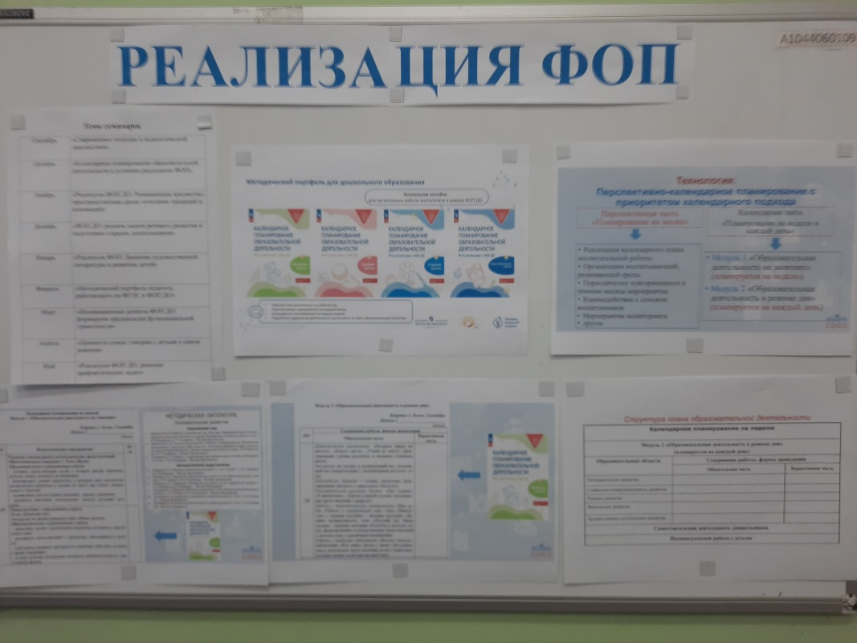
Методическая работа в ДОУ по реализации ФОП
Стенд

Slide 13
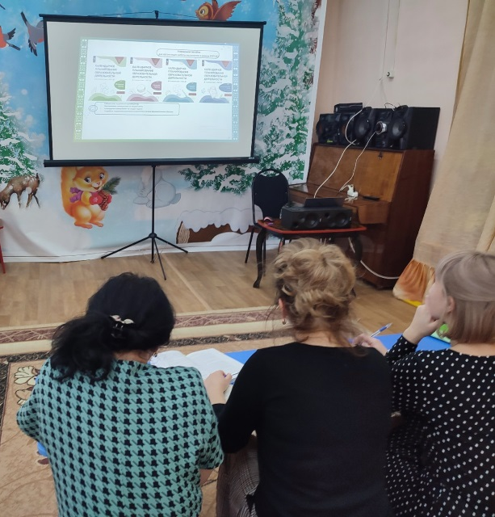
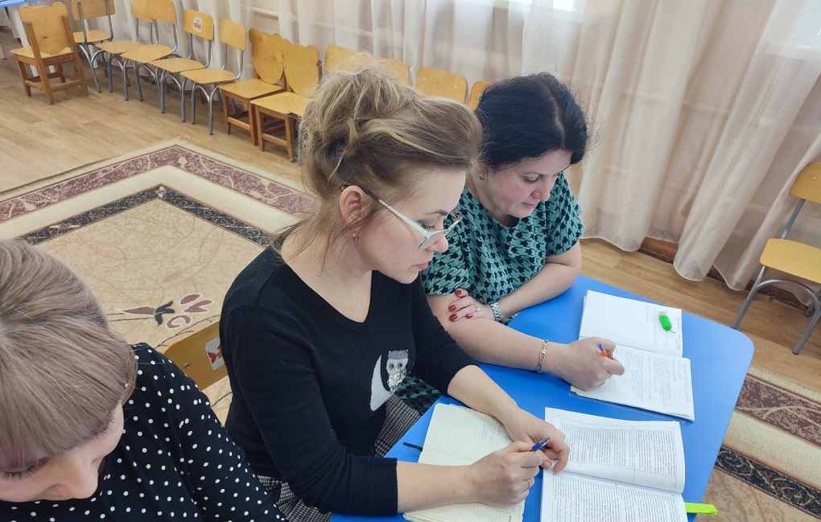
Семинар
1. «Особенности календарного планирования образовательной деятельности в условиях реализации ФОП»

Slide 14







Slide 16
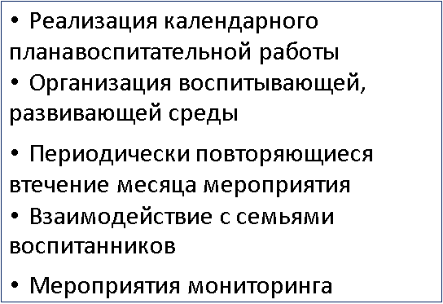
Модуль 1 «Образовательная деятельность на занятиях» (планируется на неделю)
Модуль 2 «Образовательная деятельность в режиме дня»
(планируется на каждый день)

Slide 18

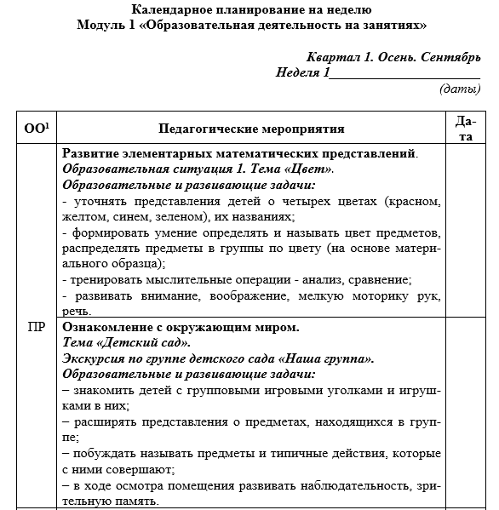
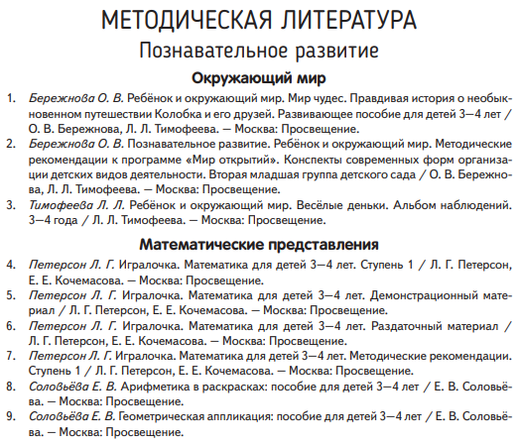


Slide 19
Структура плана образовательной деятельности
Календарное планирование на неделю
Модуль 2 «Образовательная деятельность в режиме дня» (планируется на каждый день)
Образовательные области | Содержание работы, формы проведения
 | Обязательная часть | Вариативная часть
Познавательное развитие
Социально-коммуникативное развитие
Речевое развитие
Физическое развитие
Художественно-эстетическое развитие
Самостоятельная деятельность дошкольников
Индивидуальная работа с детьми

Slide 20
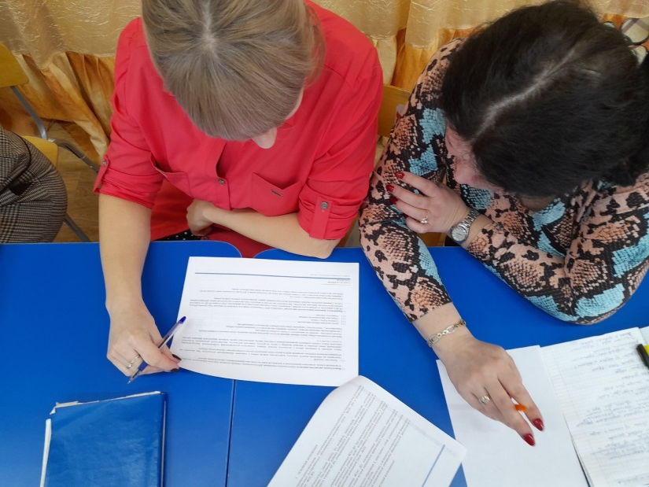
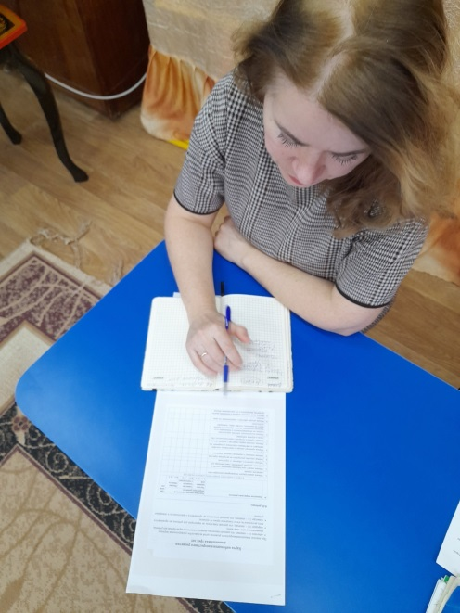
Семинар
2. «Современные подходы к педагогической диагностики»

Slide 21
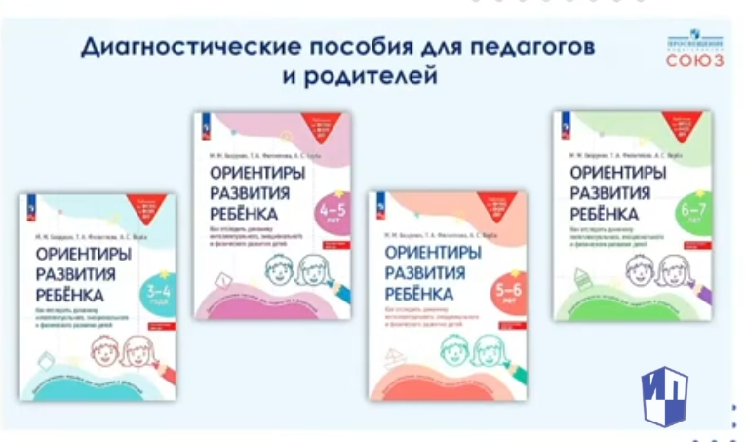

Slide 22
16. Педагогическая диагностика
достижения планируемых результатов (ФОП ДО)
16.1. «Педагогическая диагностика позволяет выявлять особенности и динамику развития ребёнка, составлять на основе полученных данных индивидуальные образовательные маршруты освоения образовательной программы…»
16.2. «Цели педагогической диагностики, а также особенности её проведения определяются требованиями ФГОС ДО.
При реализации Программы может проводиться оценка индивидуального развития детей, которая осуществляется педагогом в рамках педагогической диагностики. Вопрос о её проведении для получения информации о динамике возрастного развития ребенка и успешности освоения им Программы, формах и методах решается непосредственно ДОО».

Slide 23
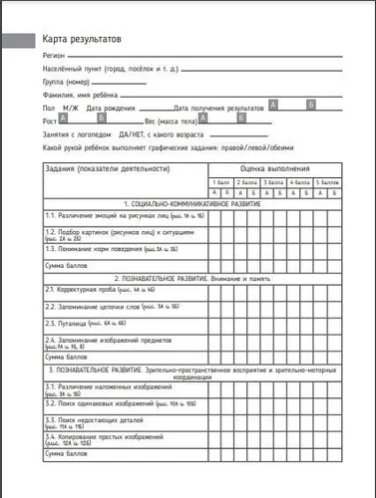
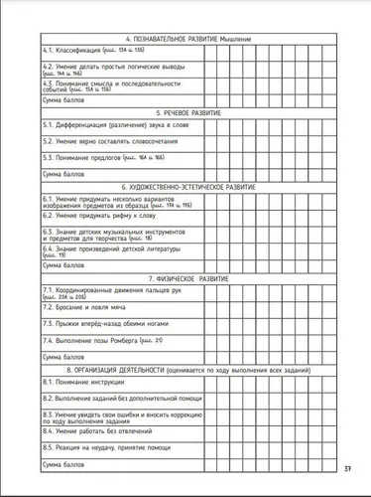
16. Педагогическая диагностика
достижения планируемых результатов (ФОП ДО)
16.7. «Результаты наблюдения фиксируются, способ и форму их регистрации педагог выбирает самостоятельно. Оптимальной формой фиксации результатов наблюдения может быть являться карта развития ребенка».
Карта результатов

Slide 24
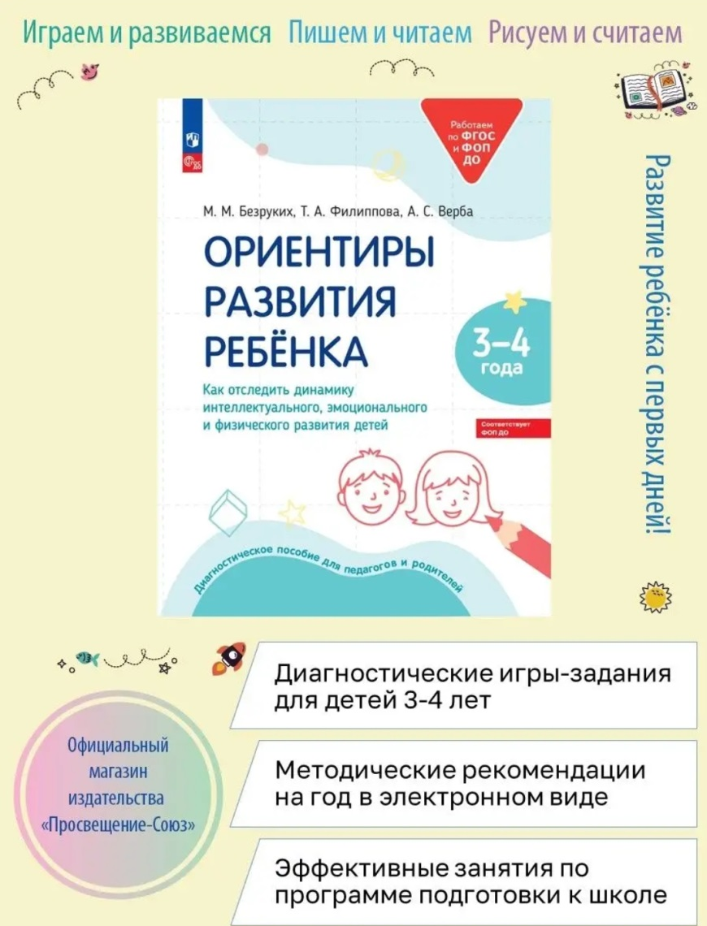

Slide 25
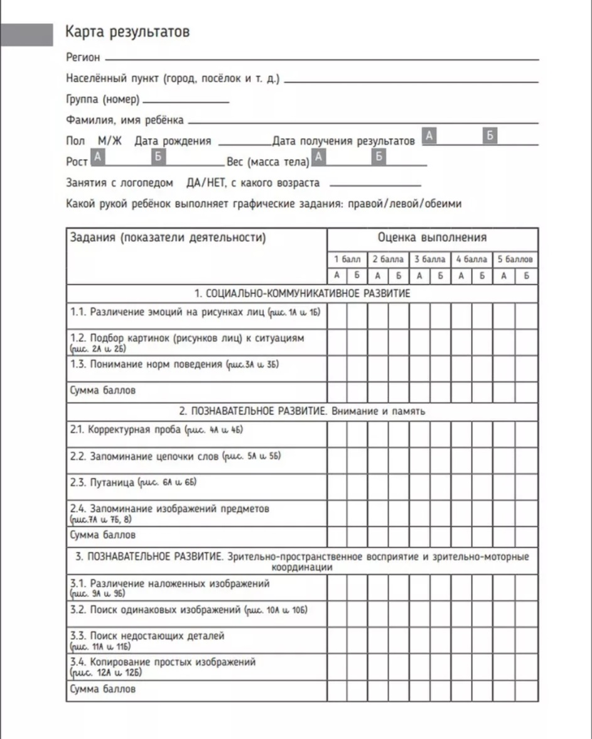
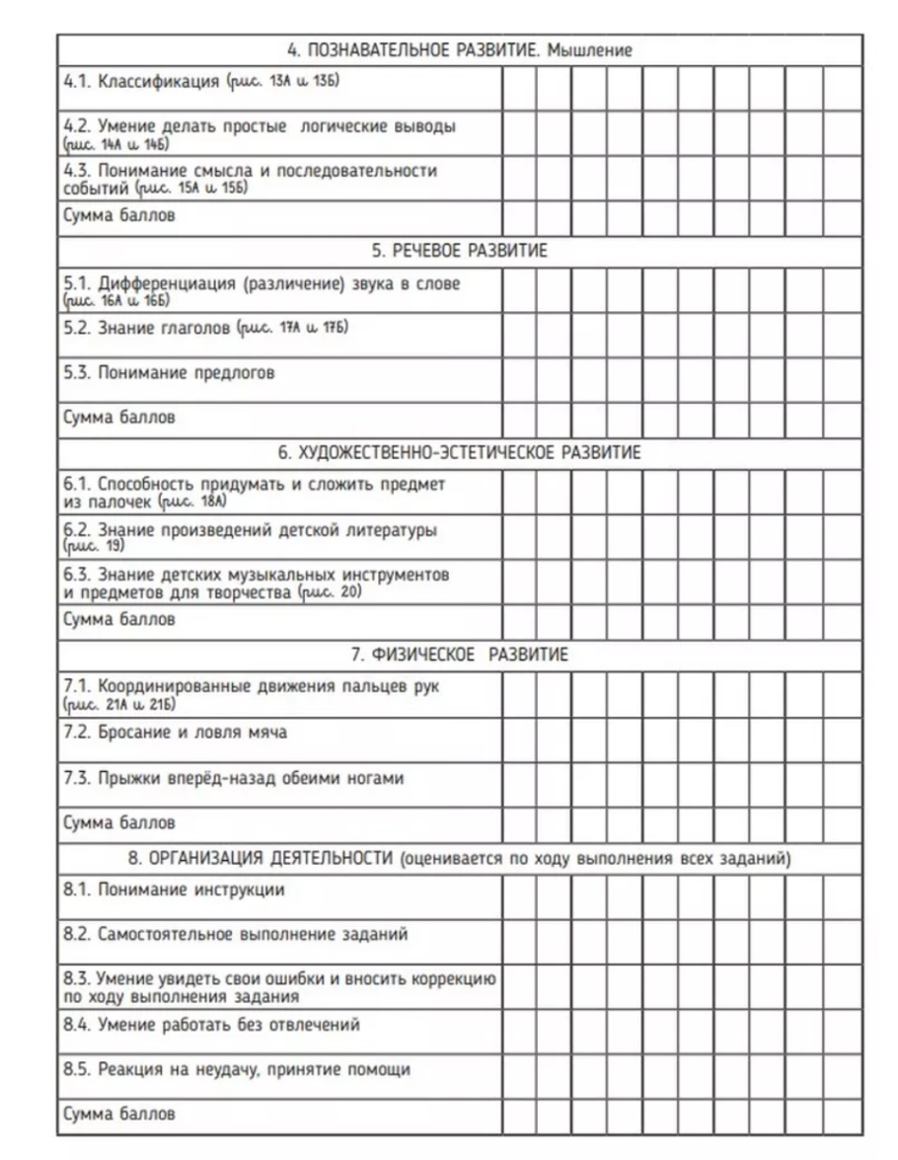

Slide 26
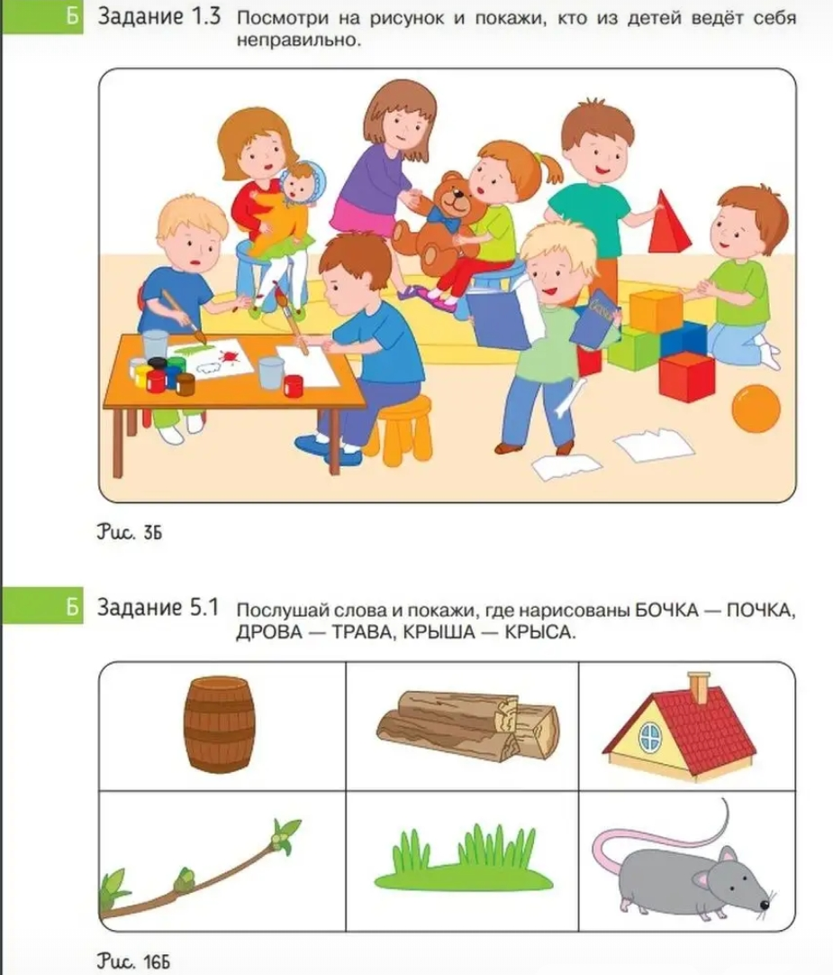
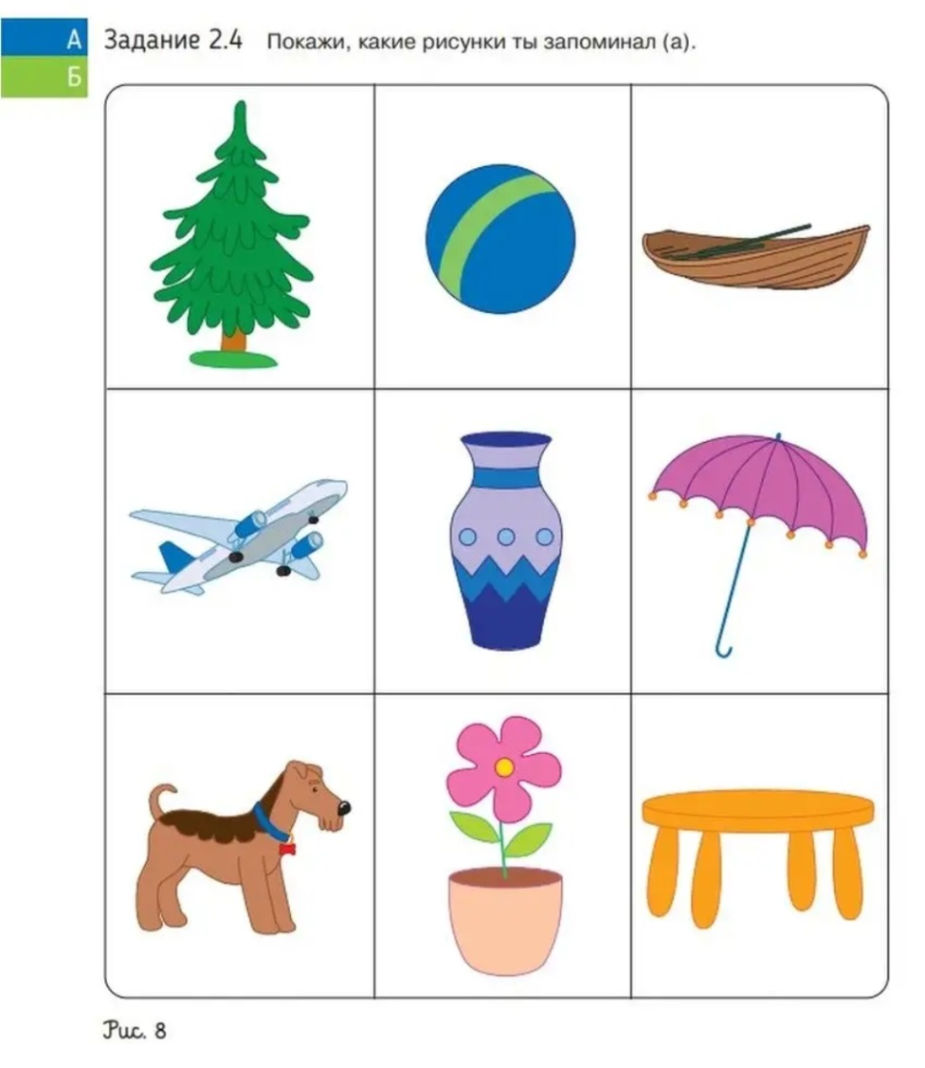

Slide 27
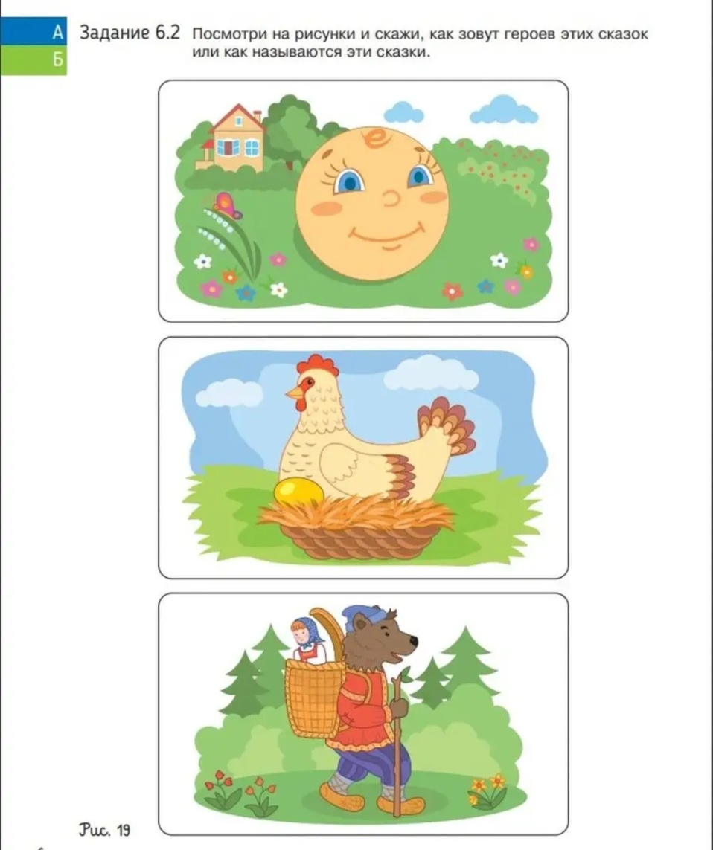
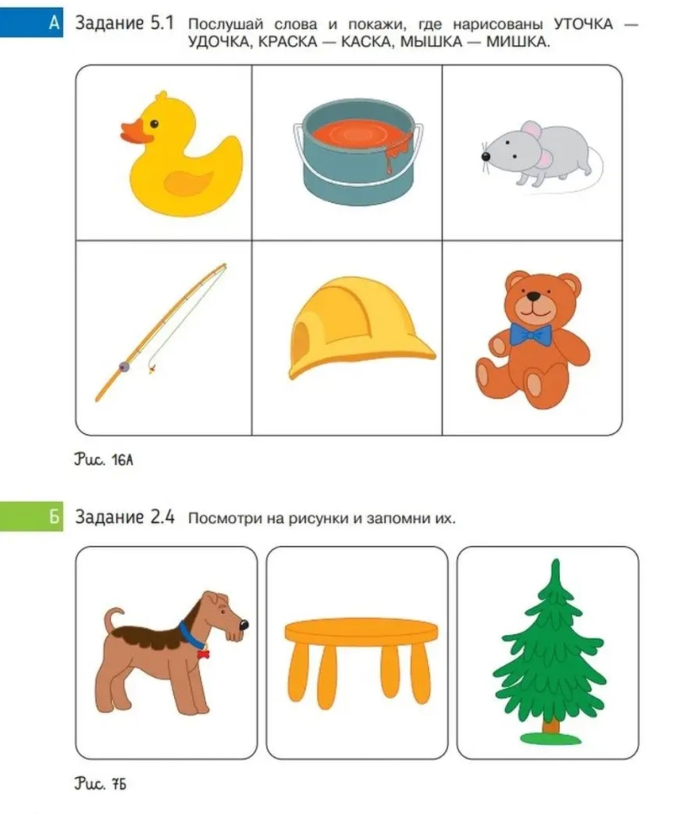

Slide 28
ПЕДАГОГИЧЕСКАЯ ДИАГНОСТИКА
ДОСТИЖЕНИЯ ПЛАНИРУЕМЫХ РЕЗУЛЬТАТОВ
ДЕТЬМИ ДОШКОЛЬНОГО ВОЗРАСТА (1 – 7 лет)
В соответствие с ФГОС ДО и ФОП ДО
© Автор – составитель Кулекина И.А., СПб

Slide 29
1.8.Диагностика индивидуального развития ребенка проводится по следующим уровням показателей возможных достижений (возрастных характеристик):
«2» | показатель сформирован | наблюдается в самостоятельной деятельности ребенка, в совместной деятельности со взрослым | 1,8 – 2,0 «высокий, достаточный» | отражает возрастную норму развития
«1» | показатель в стадии формирования | проявляется неустойчиво, чаще при создании специальных ситуаций, провоцирующих его проявление; ребенок справляется с заданием с помощью наводящих вопросов взрослого, дает аналогичные примеры | 1,0 – 1,7 «средний, близкий к достаточному» | отражает возрастную норму развития
«0» | показатель не сформирован | не проявляется ни в одной из ситуаций, на все предложения взрослого ребенок не дает положительного ответа, не может выполнить задание самостоятельно | 0,0 – 0,9 «недостаточный» | отражает несоответствие возрастной норме развития

Slide 30
Финальная диагностика |  |  | ГРУППА РАННЕГО ВОЗРАСТА (2-3 года) |  |  |  | Период проведения - окончание посещения группы раннего возраста
Стартовая диагностика |  |  | ГРУППА МЛАДШЕГО ВОЗРАСТА (3-4 года) |  |  |  | Период проведения - начало уч. года (сентябрь) или начало посещения группы младшего возраста
*- не диагностируется в данном возрасте
Сформированность показателя |  |  | «2» показатель сформирован |  | «1» показатель в стадии формирования |  |  | «0» показатель не сформирован
Средний уровень |  |  | 1,8 - 2,0 норма-высокий |  | 1,0 - 1,7 норма - средний |  |  | 0,0 - 0,9 ниже нормы
№ | Ф.И. ребенка |  | ОБРАЗОВАТЕЛЬНАЯ ОБЛАСТЬ «ПОЗНАВАТЕЛЬНОЕ РАЗВИТИЕ»
 |  |  | Показатели возможных достижений (возрастные характеристики) к 3 годам
 |  |  | Окружающий мир |  |  |  |  |  |  |  | Природа
 |  |  | Труд взрослых, профессии | Предметный мир |  |  |  | Я- сам, человек |  | Семья | Объекты живой природы |  |  |  |  | Объекты неживой природы, природные явления
 |  |  | Ребенок имеет представления, может показать на картинке и в естественной среде, может назвать |  |  |  |  | Ребенок имеет представления |  |  | Ребенок имеет представления, может показать на картинке и в естественной среде, может назвать |  |  |  |  | Ребенок наблюдает за явлениями природы | Ребенок эмоционально откликается на красоту природы, проявляет положительное отношение и интерес к взаимодействию с природой | Ребенок старается не причинять вред живым объектам
 |  |  | некоторые профессияи (повар варит еду, шофер водит машину, доктор лечит) | предметы посуды (3-4 вида) | предметы мебели (3-4 вида) | предметы одежды (3-4 вида) | игрушки (3-4 вида) | о себе (знает свое имя, пол, возраст) | об особенностях внешнего облика человека (знает части тела) | о деятельности близких родственников (мама готовит, папа работает, сестра учится и т.д.) | домашних животных и их детенышей (3-4 вида) | диких животных и их детенышей (3-4 вида) | растения, деревья (3-4 вида) | фрукты (3-4 вида) | овощи (3-4 вида)
1
2
3
4
5

Slide 31
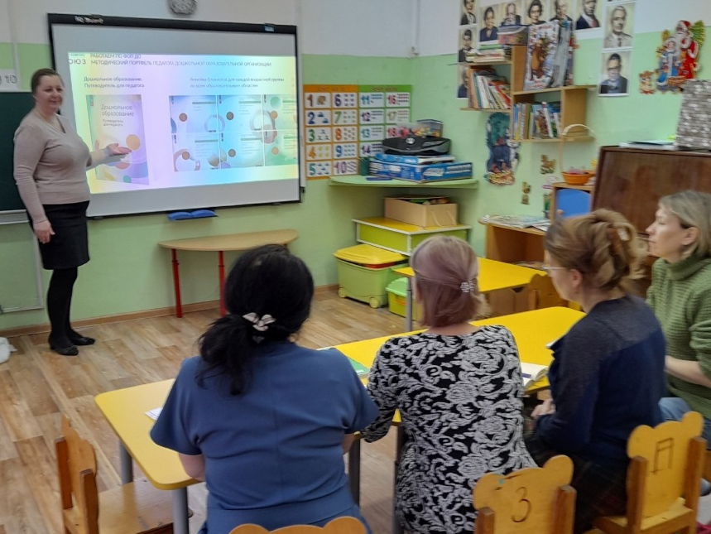
Семинар
3. «Методический портфель педагога, работающего по ФГОС и ФОП ДО»

Slide 32


Slide 33
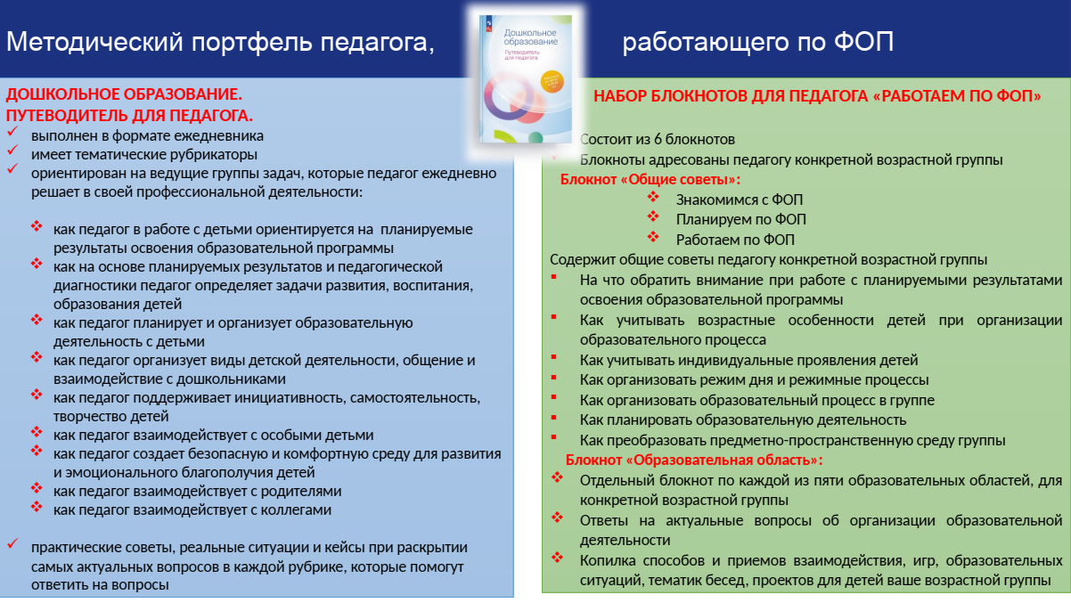

Slide 34


Slide 35
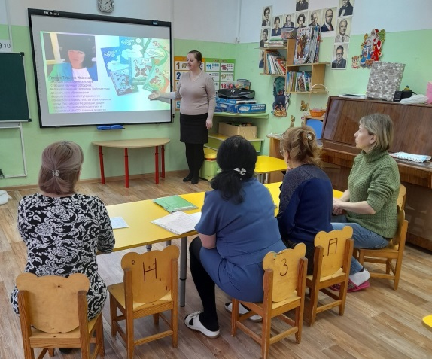
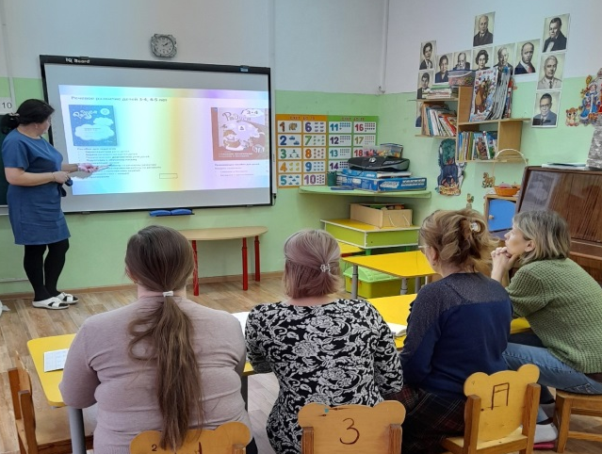
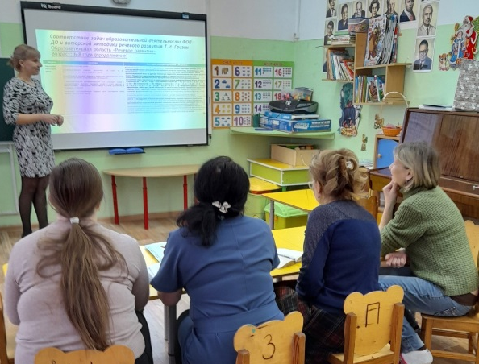
Семинар
4. «ФОП ДО: решаем задачи речевого развития дошкольников.
Авторская методика Т.И. Гризик»

Slide 36
Авторские технологии и самостоятельные линейки пособий внутри комплексных программ
Федеральный закон от 29декабря 2012 г. № 273-ФЗ «Об образовании в Российской Федерации»
Статья 28. Компетенции, права, обязанности и ответственность образовательной организации
2. Образовательные организации при реализации образовательных программ свободны в определении содержания образования, выборе образовательных технологий, а также в выборе учебно-методического обеспечения, если иное не установлено настоящим
Федеральным законом

Slide 37
Речевое развитие детей дошкольного возраста:
Формирование словаря
Звуковая культура речи
Грамматический строй речи
Связная речь
Подготовка детей к обучению грамоте
Интерес к художественной литературе

Slide 38




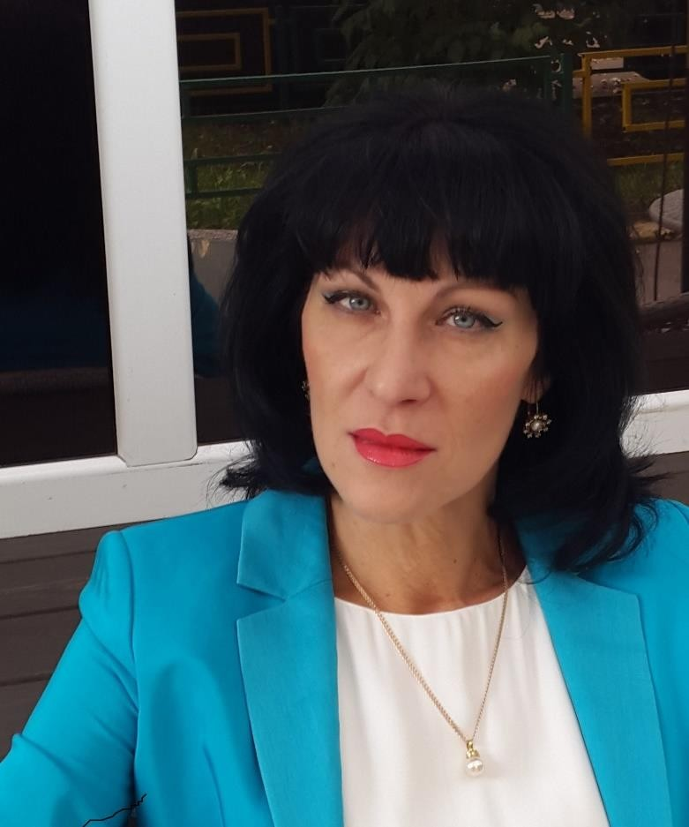








Гризик Татьяна Ивановна,
кандидат педагогических наук,
старший научный сотрудник,
ведущий научный сотрудник Лаборатории дошкольного образования
Федерального института развития образования Министерства образования и
науки Российской Федерации, доцент кафедры дошкольной педагогики и
психологии МИОО, главный редактор журнала «Дошкольное воспитание»

Slide 39
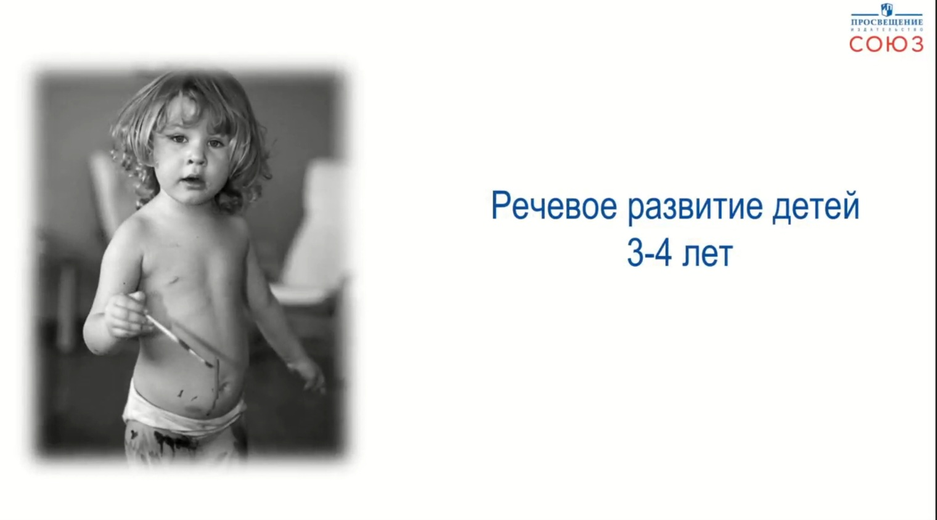

Slide 40
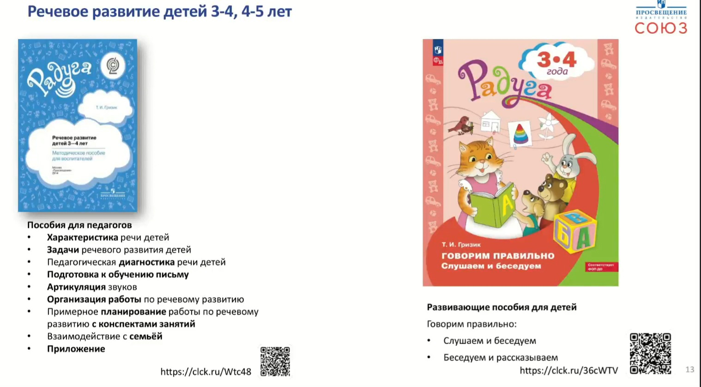

Slide 41
Соответствие задач образовательной деятельности ФОП ДО и авторской методики речевого развития Т.И. Гризик
Образовательная область «Речевое развитие»
Возраст: 3-4 года
Задачи | ФОП ДО | Методика речевого развития Т.И. Гризик
Формирование словаря | обогащение словаря: закреплять умение различать и называть части предметов, качества предметов, сходные по назначению предметы, понимать обобщающие слова; активизация словаря: активизировать в речи слова, обозначающие названия предметов ближайшего окружения. | Развивать пассивный и активный словарь на основе углубления и расширения представлений детей об окружающем мире. Упражнять детей в умении различать части предметов и обозначать их в речи. Знакомить со словами-обобщениями, обозначающими родовые понятия (игрушки, посуда, овощи, фрукты и .п.). Расширять словарь, обозначающий действия (деятельность и действия людей; движения животных). Поощрять стремление детей использовать определения (характеристики предметов, явлений; внешний вид людей и животных, их эмоциональное состояние).
Условные обозначения:
Полужирное начертание- решение задач ФОП ДО
Выделение цветом – превышение задач ФОП ДО

Slide 42
Соответствие задач образовательной деятельности ФОП ДО и авторской методики речевого развития Т.И. Гризик
Образовательная область «Речевое развитие»
Возраст: 3-4 года (продолжение)
Звуковая культура речи | Продолжать закреплять у детей умение внятно произносить в словах все гласные и согласные звуки, кроме шипящих и сонорных. Вырабатывать правильный темп речи, интонационную выразительность; отчетливо произносить слова и короткие фразы | Развитие и совершенствование звуковой культуры речи. Упражнять речевой аппарат (артикуляционный и дыхательный) для закрепления и появления правильного звукопроизношения; вызывать, уточнять и закреплять произношение звуков родного языка; развивать речевое внимание и речевой слух. Формировать умение находить заданное слово в предложенной фразе ( с опорой на картинку и без неё). Упражнять в умении дифференцировать слова, близкие по слоговой структуре и звучанию, с опорой на картинки (дом-ком, удочка-уточка (дудочка), бабушка –бабочка, мишка-мышка и т. п.). Продолжать упражнять детей внятно произносить в словах все гласные звуки и часть согласных звуков ( кроме шипящих и сонорных). Вырабатывать правильный темп и интонационную выразительность речи.
Условные обозначения:
Полужирное начертание- решение задач ФОП ДО
Выделение цветом – превышение задач ФОП ДО

Slide 43
Соответствие задач образовательной деятельности ФОП ДО и авторской методики речевого развития Т.И. Гризик
Образовательная область «Речевое развитие»
Возраст: 3-4 года (продолжение)
Задачи | ФОП ДО | Методика речевого развития Т.И. Гризик
Грамматический строй речи | продолжать формировать у детей умения согласовывать слова в роде, числе, падеже; Употреблять существительные с предлогами, использовать в речи имена существительные в форме единственного и множественного числа в родительном падеже; составлять предложения с однородными членами. Закреплять у детей умения образовывать повелительную форму глаголов, использовать приставочный способ для образования глаголов, знакомить детей с образованием звукоподражательных глаголов. Совершенствовать у детей умение пользоваться в речи разными способами словообразования. | Упражнять в согласовании слов в роде, числе, лице; Упражнять в правильном употреблении предлогов, выражающих пространственные отношения (у, в, под, с, из к, за, на). Способствовать правильному употреблению в речи имен существительных в единственном и множественном числе.: кошка-котенок, котята; утка-утёнок, утята; лиса-лисёнок, лисята и т.п. Упражнять в умении составлять предложения с однородными членами. Начать формировать у детей процессы словообразования.
Условные обозначения:
Полужирное начертание- решение задач ФОП ДО
Выделение цветом – превышение задач ФОП ДО

Slide 44
Соответствие задач образовательной деятельности ФОП ДО и авторской методики речевого развития Т.И. Гризик
Образовательная область «Речевое развитие»
Возраст: 3-4 года (продолжение)
Задачи | ФОП ДО | Методика речевого развития Т.И. Гризик
Связная речь | Продолжать закреплять у детей умение отвечать на вопросы педагога при рассматривании предметов, картин, иллюстраций; Свободно вступать в общение со взрослыми и детьми, пользоваться простыми формулами речевого этикета. Воспитывать умение повторять за педагогами рассказ из 3-4 предложений об игрушке или по содержанию картины, побуждать участвовать в драматизации отрывков из знакомых сказок. Подводить детей к пересказыванию литературных произведений, формировать умение воспроизводить текст знакомой сказки или короткого рассказа сначала по вопросам педагога, а затем совместно с ним. | Продолжать развивать диалогическую речь как средство общения и культуры (жесты, мимика, слова; фразы; основы речевого этикета). Поддерживать и поощрять инициативу детей в общении со взрослыми и другими детьми. Упражнять в умении задавать вопросы и отвечать на них, используя фразовую речь. Упражнять в пересказе простых произведений с помощью взрослого с использованием средств драматизации. Упражнять в составлении простых высказываний с элементами описания (перечисления) и повествования (динамики событий или действий). Привлекать к составлению небольших рассказов в форме диалога с использованием игрушек.
Условные обозначения:
Полужирное начертание- решение задач ФОП ДО
Выделение цветом – превышение задач ФОП ДО

Slide 45
Соответствие задач образовательной деятельности ФОП ДО и авторской методики речевого развития Т.И. Гризик
Образовательная область «Речевое развитие»
Возраст: 3-4 года (продолжение)
Задачи | ФОП ДО | Методика речевого развития Т.И. Гризик
Подготовка детей к обучению грамоте | Формировать умение вслушиваться в звучание слова, знакомить детей с терминами «слово», «звук» в практическом плане | Развивать речевое внимание и речевой слух. Формировать умение находить заданное слово в предложенной фразе (с опорой на картинку и без неё). Упражнять в умении дифференцировать слова, близкие по слоговой структуре, с опорой на картинки (дом-кот, машина-барабан и т.п.). Упражнять в умении дифференцировать слова, близкие по слоговой структуре и звучанию, с опорой на картинки (дом-ком, удочка-уточка (дудочка), бабушка-бабочка, мишка-мышка и т.п.).
Условные обозначения:
Полужирное начертание- решение задач ФОП ДО
Выделение цветом – превышение задач ФОП ДО

Slide 46
Речевое развитие детей 4-5 лет

Slide 47
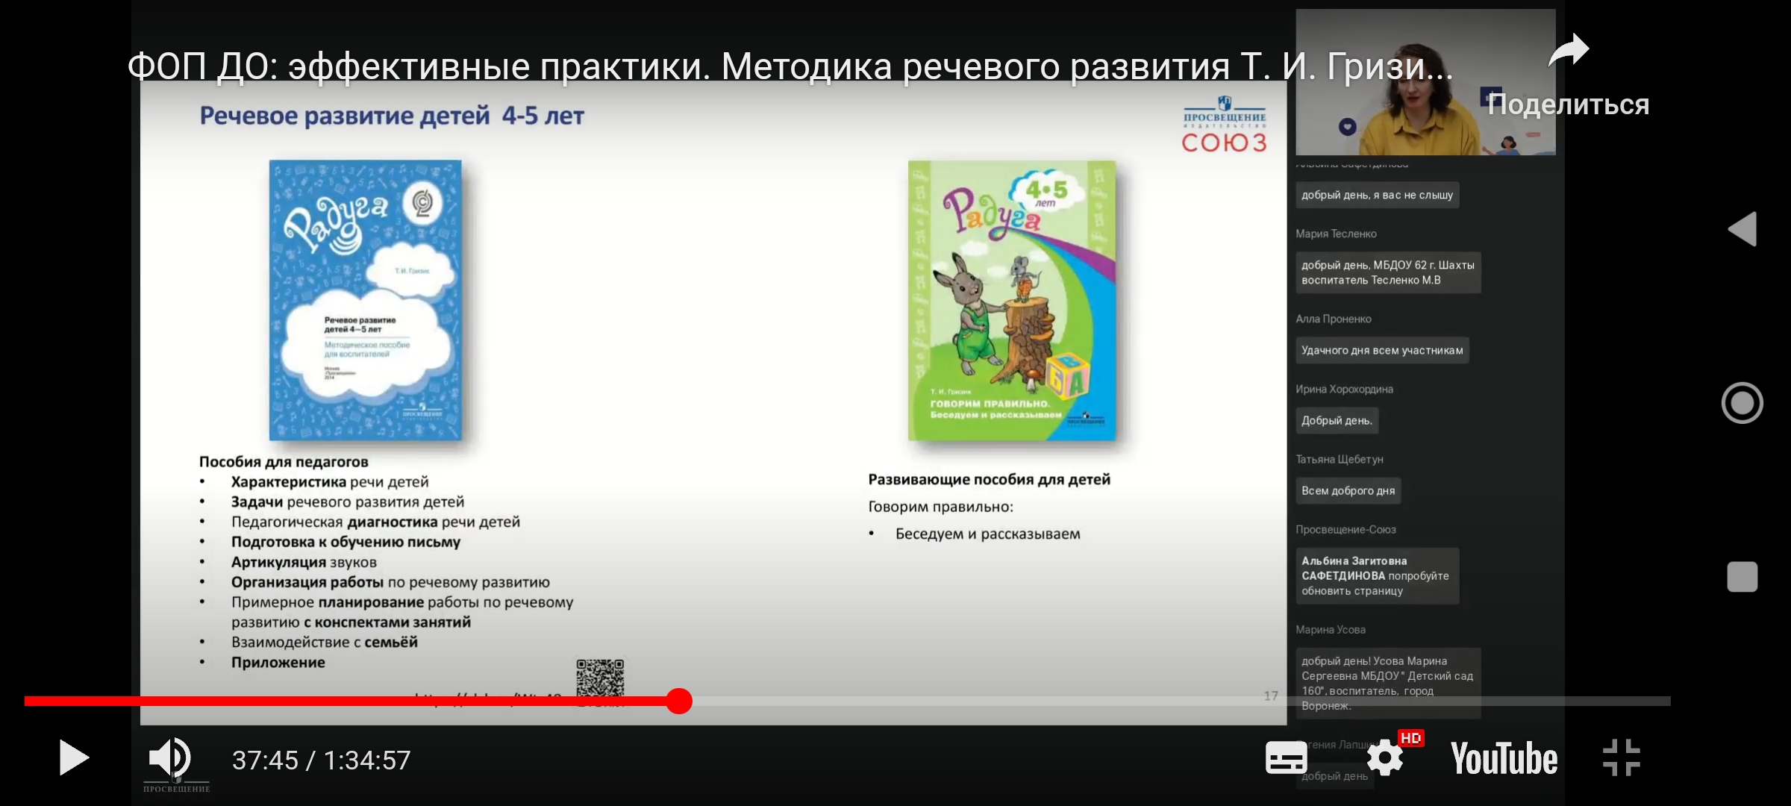
Речевое развитие детей 4-5 лет

Slide 48
Соответствие задач образовательной деятельности ФОП ДО и авторской методики речевого развития Т.И. Гризик
Образовательная область «Речевое развитие»
Возраст: 4-5 лет
Задачи | ФОП ДО | Методика речевого развития Т.И. Гризик
Формирование словаря | Обогащение словаря: вводить в словарь детей существительные, обозначающие профессии, глаголы, трудовые действия. Продолжать учить детей определять и называть местоположение предмета, время суток, характеризовать состояние и настроение людей; активизация словаря: закреплять у детей умение использовать в речи существительные, обозначающие название частей и деталей предметов, прилагательные обозначающие свойство предметов, наиболее употребительные глаголы, наречие и предлоги; употреблять существительные с обобщающим значением. | Развитие лексической речи. Обогащать, расширять и активизировать словарный запас детей. Обогащать детскую лексику новыми словами на основу углубления представлений о предметах, явлениях и событиях окружающей действительности. Способствовать не только количественному росту словаря, но и его качественному совершенству. Поощрять проявление внимания детей к незнакомым словам и желание узнавать, что они обозначают. Знакомить со словами, обозначающие качества, признаки, и свойства предметов. Упражнять в подборке действий к предмету, объекту. Продолжать знакомить с обобщённым значением слов и упражнять в умении пользоваться простейшими антонимами ( словами противоположного значения).Начать знакомить с доступными детям многозначными словами разных частей речи ( ручка, ножка,; гладить, ходить; новый, сильный).
Условные обозначения:
Полужирное начертание- решение задач ФОП ДО
Выделение цветом – превышение задач ФОП ДО

Slide 49

Соответствие задач образовательной деятельности ФОП ДО и авторской методики
речевого развития Т.И. Гризик
Образовательная область «Речевое развитие»
Возраст: 4-5 лет
Задачи | ФОП ДО | Методика речевого развития Т.И. Гризик
Звуковая культура речи | Звуковая культура речи: Закрепить правильное произношение гласных и согласных звуков, отработать произношение свистящих, шипящих и сонорных звуков. Продолжать работу над дикцией: совершенствовать отчетливое произношение слов и словосочетаний. Проводить работу по развитие фонематического слуха: учить различать на слух и называть слова с определенным звуком. Совершенствовать интонационную выразительность речи. Воспитывать культуру общения: формирование умение приветствовать родных, знакомых, детей по группе. Использовать формулы речевого этикета при ответе по телефону, при вступлении в разговор с незнакомыми людьми, при встрече госте. Развивать коммуникативно - речевые умения у детей (умение вступить, поддержать и завершить общение). | Развитие и совершенствование звуковой культуры речи. Развивать фонематический слух. Определять звук в слове, когда звук выделяется голосом (с-с-с-анки) и не выделяется голосом ( «Скажите, если в этом слове звук [ж]: жаба»). Осуществлять выбор из двух предметов того, в название которого есть заданный звук ([з]- кролик, заяц).Производить самостоятельный отбор детьми предметов с заданным звуком, длительно произносится звук; произносится звук громче, чем остальные звуки в слове. Подбирать слово с заданным звуком (интонационное выделение педагогом определенного звука). Уточнять и закреплять произношение звуков языка. Вырабатывать четкое произнесение слов, предложений, спокойный темп и размерный ритм речи. Развивать интонацию выразительность в специальных игровых упражнениях, средствами театрализованной деятельности. В повседневной жизни и на занятиях систематически проводить артикуляционные упражнения (артикуляционную гимнастику); специальные упражнения на развитие речевого дыхания (через игры на поддувание и проговаривание фраз, состоящих из трех – пяти слов, на одном выдохе), речевого внимания и т.п.

Slide 50
Соответствие задач образовательной деятельности ФОП ДО и авторской методики
речевого развития Т.И. Гризик
Образовательная область «Речевое развитие»
Возраст: 4-5 лет (продолжение)
Задачи | ФОП ДО | Методика речевого развития Т.И. Гризик
Грамматический строй речи | Грамматический строй речи: продолжать формировать у детей умение правильно согласовывать слова в предложении. Совершенствовать умения: правильно использовать предлоги в речи; образовывать форму множественного числа существительных, обозначающих детенышей животных, употреблять эти существительные в именительном и родительном падежах; правильно использовать форму множественного числа родительного падежа существительных; употреблять формы повелительного наклонения глаголов; использовать простые сложно сочиненные и сложно подчиненные предложения; правильно понимать и употреблять предлоги с пространственным значением (в, под, между, около); правильно образовывать название предметов посуды. | Упражнять детей в употреблении имен существительных во множественном числе (по принципу «один-много») и образовывать форму родительного падежа множественного числа существительных (нет чего?; с предлогом без). Упражнять в умении употреблять название животных и детенышей в единственном и множественном числе ( не используя в данном возрасте трудные формы слов), в родительном падеже множественного числа (не вижу утят, котят, лисят, медвежат и т.п.) Упражнять в умении согласовывать прилагательные существительными (в вроде и числе). Упражнять в умении согласовывать числительные существительными (на математическом содержании). Совершенствовать умение пользоваться глаголами в повелительном наклонении. Обучать детей сопряжению глагола хотеть. Упражнять в употреблении глаголов неопределенной форме (сидеть, стоять, лежать, плавать и т.п.). Упражнять в употреблении притяжательного местоимения мой. Упражнять в правильном употреблении предлогов, выражающих различные пространственные отношения (на, в, за, из, с, под, к, над, между и перед и др.). Упражнять в образовании существительных при помощи уменьшительно-ласкательных и других суффиксов (- ищ, иц, ец.). Совершенствовать умение образовывать глаголы с помощью приставок. Упражнять в образовании прилагательных от существительных (малина-малиновый, дерево-деревянный и т.п.). Знакомить с приемами словообразование существительных при изучении темы «Животные и их детеныши» (слон-слоненок; лев-львенок; тигр-тигренок; кошка-котенок; лиса-лисенок и т.п.). Поощрять стремление детей составлять из слов словосочетание и предложение. Обучать составлению и распространению простых предложений за счет однородных членов: подлежащих, определений, сказуемых. Способствовать появлению в речи детей предложений сложных конструкций. Начать знакомить с видами простых предложений по цели высказывания (повествовательные, вопросительные, побудительные).

Slide 51
Соответствие задач образовательной деятельности ФОП ДО и авторской методики
речевого развития Т.И. Гризик
Образовательная область «Речевое развитие»
Возраст: 4-5 лет (продолжение)
Задачи | ФОП ДО | Методика речевого развития Т.И. Гризик
Подготовка детей к обучению грамоте | Подготовка детей к грамоте: продолжать знакомить с терминами «слово», «звук» практически, учить понимать и употреблять эти слова при выполнении упражнений, в речевых играх. Знакомить детей с тем, что слова состоя из звуков, звучат по-разному и исходно, звуки в слове произносятся в определенной последовательности, могут быть разные по длительности звучания (короткие и длинные). Формировать умение различать на слух твердые и мягкие согласные (без выделения терминов), определять и изолированно произносить первый звук в слове, называть слова с заданным звуком; выделять голосом звук в слове: произносит заданный протяжно, громче, четче, чем он произносится обычно, называть изолированно. | Развитие и совершенствование звуковой культуры речи. Развивать фонематический слух. Определять звук в слове, когда звук выделяется голосом (с-с-с-анки) и не выделяется голосом («Скажите, если в этом слове звук [Ж}: жаба»). Осуществлять выбор из двух предметов того, в названии которого есть заданный звук ((з) – кролик заяц). Производить самостоятельный отбор детьми предметов с заданным звуком, длительно произносится звук; произнося звук громче, чем остальные звуки в слове. Подбирать слово с заданным звуком (интонационное выделение педагогом определенного звука).

Slide 53

Речевое развитие детей 5-6, 6-8 лет
Развивающие пособия для детей
Говорим правильно:
Беседуем и рассказываем
Рассказываем и сочиняем

Slide 54
Соответствие задач образовательной деятельности ФОП ДО и авторской методики
речевого развития Т.И. Гризик
Образовательная область «Речевое развитие»
Возраст: 6-8 года
Задачи | ФОП ДО | Методика речевого развития Т.И.Гризик
Формирование словаря | 1) Формирование словаря: обогащение словаря: расширять запас слов, обозначающих название предметов, действий, признаков. Закреплять у детей умения использовать в речи синонимы, существительные с обобщающими значениями. Вводить в словарь детей антонимы, многозначные слова; активизация словаря: совершенствовать умение использовать разные части речи точно по смыслу. | 1) Формирование словаря: Расширять, уточнять и активизировать словарь через углубление представлений о мире, в котором мы живём, о предметах, явлениях, событиях ближайшего и дальнего окружения ребёнка. Активизировать использование обобщающих понятий в свободном общении детей. Закрепить умения понимать и использовать обобщающие родовые понятия (плоды, движение, вещи и т. д.), а также понятия-слова, называющие предельные лексические обобщения (предметность, действие, состояние, признак, качество, количество, отношение). Расширять и активизировать словарь через синонимы и антонимы (существительные, глаголы, прилагательные). Активизировать словарь прилагательных и глаголов через синонимы (весёлый — радостный, бежать — мчаться) и антонимы (спокойный — подвижный — бешеный, взлететь — приземлиться). Поощрять стремление детей подбирать слова-синонимы для более точного выражения смысла и эмоциональной окраски высказывания. Продолжать объяснять детям переносное значение слов (трусливый как заяц; хитрая как лиса; быстрый как ветер и т. д.). Побуждать использовать переносное значение слов в своей речи для более точного и образного выражения мысли. Продолжать знакомить с многозначными словами и словами-омонимами. На конкретных примерах раскрыть понятие многозначности слов в русском языке. Закреплять полученные сведения через дидактические игры и речевые упражнения. Продолжать знакомить с фразеологическими оборотами.
Условные обозначения:
Полужирное начертание- решение задач ФОП ДО
Выделение цветом – превышение задач ФОП ДО

Slide 55
Соответствие задач образовательной деятельности ФОП ДО и авторской методики
речевого развития Т.И. Гризик
Образовательная область «Речевое развитие»
Возраст: 6-8 года (продолжение)
Задачи | ФОП ДО | Методика речевого развития Т.И.Гризик
Звуковая культура речи | 2) Звуковая культура речи: совершенствовать умение различать на слух и в произношении все звуки родного языка. Отрабатывать дикцию: внятно и отчетливо произносить слова и словосочетания с естественной интонацией. Совершенствовать фонематический слух: называть слова с определенным звуком, находить слова с этим звуком в предложении, определять место звука в слове (в начале, в середине, в конце). Развивать интонационную сторону речи (мелодика, ритм, тембр, сила голоса, темп). | Развитие произносительной стороны речи. Совершенствовать звуковую культуру речи. В повседневной жизни систематически проводить речевую гимнастику, включающую в себя чистоговорки, скороговорки и пр., способствующие быстрому переключению с одной артикуляционной позы на другую. Уточнять и закреплять произношение всех звуков родного языка. Продолжать целенаправленную работу по формированию речевого слуха (фонетического и фонематического восприятия). Совершенствовать фонематическое восприятие через упражнения и дидактические игры на дифференциацию звуков: свистящих и шипящих ([с — ш], [з — ж], [с — ц]); звонких и глухих ([ж — ш], [з — с], [б — п], [д — т], [г — к], [в — ф]); сонорных ([р — л]); твёрдых и мягких ([с — с’], [з — з’], [п — п’], [б — б’], [т — т’], [д — д’], [к — к’], [г — г’], [в — в’], [ф — ф’], [р — р’], [л — л’]). Продолжать работу со словами- паронимами, побуждать детей объяснять их лексическое значение. Продолжать упражнять в подборе слов с заданным звуком в разных позициях (начало, середина и конец слова). Развивать фонетический слух. Упражнять в умении анализировать слоговую структуру слова (определять количество и последовательность слогов в словах). Познакомить с ударением. Упражнять детей в умении производить анализ и синтез предложения по словам. Совершенствовать просодическую сторону речи (выразительность): темп, высоту, тембр, силу голоса — посредством театрализованной деятельности, игровых заданий и упражнений. Упражнять детей в использовании средств выразительности речи во время специально организованных мероприятий (речевая гимнастика, диалогическое взаимодействие и т. д.). Упражнять в качественном произношении слов. Помогать преодолевать ошибки при формировании правильного словопроизношения (перестановка и уподобление звуков и слогов, сокращение слов, неправильная расстановка ударений, искажённое произнесение слов и т. д.). Упражнять в правильной постановке ударения при произнесении слов. Знакомить с орфоэпическими правилами переноса ударения с одной части слова на другую
Условные обозначения:
Полужирное начертание- решение задач ФОП ДО
Выделение цветом – превышение задач ФОП ДО

Slide 56
Соответствие задач образовательной деятельности ФОП ДО и авторской методики
речевого развития Т.И. Гризик
Образовательная область «Речевое развитие»
Возраст: 6-8 года (продолжение)
Задачи | ФОП ДО | Методика речевого развития Т.И.Гризик
Связная речь | 4) Связная речь: совершенствовать диалогическую и монологическую формы речи. Закреплять умение отвечать на вопросы и задавать их, воспитывать культуру речевого общения. Продолжать развивать коммуникативно-речевые умения. Продолжать учить детей самостоятельно, выразительно, последовательно, без повторов передавать содержание литературного текста, использовать в пересказе выразительные средства, характерные для произведения. Совершенствовать умение составлять рассказы о предмете, по картине, по серии сюжетных картинок. Продолжать учить детей составлять небольшие рассказы из личного опыта, творческие рассказы без наглядного материала. Закреплять умение составлять рассказы и небольшие сказки. Формировать умения строить разные типы высказывания (описание, повествование, рассуждение), соблюдая их структуру и используя разнообразные типы связей между предложениями и между частями высказывания. | 4) Связная речь (диалогическая и монологическая формы): Диалогическая речь. Закреплять правила ведения диалога. Отрабатывать диалоги в театрально- игровой деятельности. Упражнять в умении составлять и проговаривать диалоги в учебных и бытовых ситуациях. Расширять и активизировать формы речевого этикета. Монологическая речь. Закреплять умения осознанного разбора и построения текстов повествовательного и описательного типа. Составлять комбинированные связные тексты. Познакомить с комбинированными связными текстами (сочетание описательных и повествовательных монологов, включение диалогов). Упражнять в умении составлять план (смысловую последовательность) собственных высказываний и придерживаться его в процессе рассказывания.
Условные обозначения
Полужирное начертание- решение задач ФОП ДО
Выделение цветом – превышение задач ФОП ДО

Slide 57
Соответствие задач образовательной деятельности ФОП ДО и авторской методики
речевого развития Т.И. Гризик
Образовательная область «Речевое развитие»
Возраст: 6-8 года (продолжение)
Грамматический строй речи | 3) Грамматический строй речи: закреплять умение согласовывать существительные с числительными, существительные с прилагательными, образовывать по образцу существительные с суффиксами, глаголы с приставками, сравнительную и превосходную степени имен прилагательных. Совершенствовать умение детей образовывать однокоренные слова, использовать в речи сложные предложения разных видов. | 3) Грамматический строй речи: Упражнять в образовании родительного падежа множественного числа существительных трудных форм (улей — ульев, пень — пней, лоб — лбов, карась — карасей и т. д.). Упражнять в употреблении несклоняемых существительных (пальто, кофе, какао, пианино, метро, кенгуру и т. д.). Совершенствовать способность детей образовывать сравнительную степень прилагательных (весёлый — веселее, добрый — добрее и т. д.). Познакомить с правильным употреблением глаголов хотеть и начать. Уточнять употребление глаголов с приставкой пере- (перешёл, перелетел и т. д.). Показать детям (с помощью наводящих вопросов и речевых упражнений), как образуются однокоренные слова (лес, лесник, лесовичок). Познакомить (на уровне языкового чутья) с различными способами словообразования в русском языке. Упражнять в правильном употреблении предлогов из-под, из-за. Закреплять употребление пространственных предлогов. Дать элементарные представления о значении терминов «предложение», «текст». Упражнять в составлении и использовании сложных конструкций предложений.
Условные обозначения
Полужирное начертание- решение задач ФОП ДО
Выделение цветом – превышение задач ФОП ДО

Slide 58
Соответствие задач образовательной деятельности ФОП ДО и авторской методики
речевого развития Т.И. Гризик
Образовательная область «Речевое развитие»
Возраст: 6-8 года (продолжение)
Задачи | ФОП ДО | Методика речевого развития Т.И.Гризик
Подготовка детей к обучению грамоте | 5) Подготовка детей к обучению грамоте: упражнять в составлении предложений из 2-4 слов, членении простых предложений на слова с указанием их последовательности. Формировать у детей умение делить слова на слоги, составлять слова из слогов, делить на слоги трехсложные слова с открытыми слогами; знакомить детей с буквами; читать слоги, слова, простые предложения из 2-3 слов. | 5) Подготовка детей к обучению грамоте: Продолжать развивать пространственные представления: закреплять умения определять направления в пространстве и устанавливать пространственные взаимоотношения (относительно себя, относительно другого предмета и относительно человека, стоящего напротив). Развивать умение ориентироваться в плоскости листа и в различной разлиновке: общепринятой (клетка, линейка) и специально разработанной (с дополнительными зрительными опорами). Активно использовать игры и упражнения на развитие мыслительных операций (анализа, синтеза, сравнения и сопоставления), звукового анализа слов. Продолжать работу по подготовке руки к письму (специальные занятия и задания по развитию и совершенствованию ручной умелости). + задачи в разделе «Грамматический строй речи»
Условные обозначения
Полужирное начертание- решение задач ФОП ДО
Выделение цветом – превышение задач ФОП ДО

Slide 59
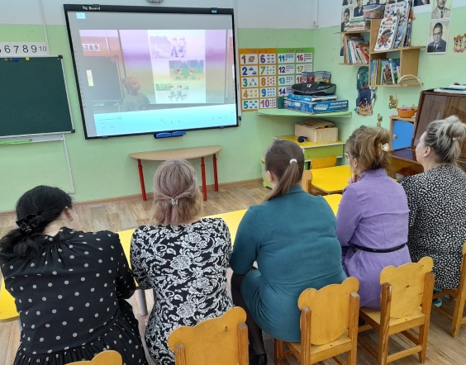
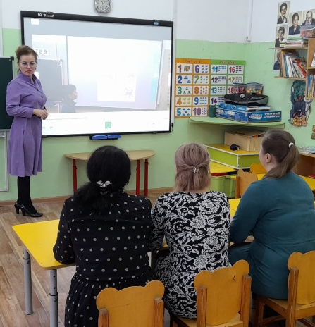
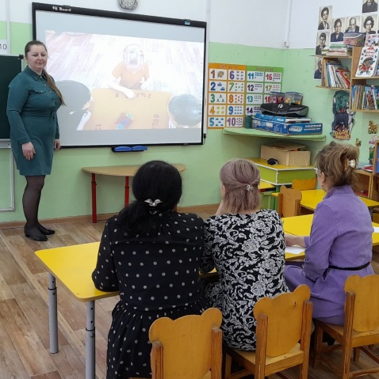
Организационные формы
методической работы с педагогами
«КИНОШКОЛА»: педагог показывает заранее подготовленные видеозаписи одного из видов детской деятельности (например, игровой). Показ без комментариев. По данным педагогом критериям коллеги оценивают уровень развития детской деятельности.

Slide 60
ДИСКУССИОННЫЕ КАЧЕЛИ (разновидность дискуссии): аудитория делится на группы (2 и более). Каждая группа защищает противоположные мнения по одной проблеме.
ТВОРЧЕСКИЙ ЧАС - работа небольшими коллективами, где разрабатываются методические рекомендации, модели анализа литературного или музыкального произведения, план - схемы поиска «клада», внедряются новые техники и технологии.

